Slide 1
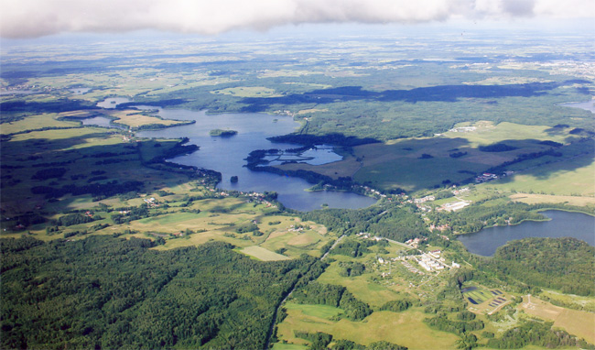
Sołectwo Surmówka

Slide 2
BUDOWA WODOCIĄGU - SZELĄGÓWKA
W 2015 r. Gmina Sorkwity podjęła realizacji budowy sieci wodociągowej Surmówka – Szelągówka - I etap
Wartość inwestycji: 80.700,00 zł
2015

Slide 3
ZAGOSPODAROWANIE PLACU ZABAW W SURMÓWCE
Zagospodarowanie placu zabaw (odwodnienie) w miejscowości Surmówka
Zakupiony został transport piachu do miejscowości Surmówka – 28 ton
Wartość inwestycji: 3.022,10 zł
Wartość inwestycji: 578,10 zł
2015

Slide 4
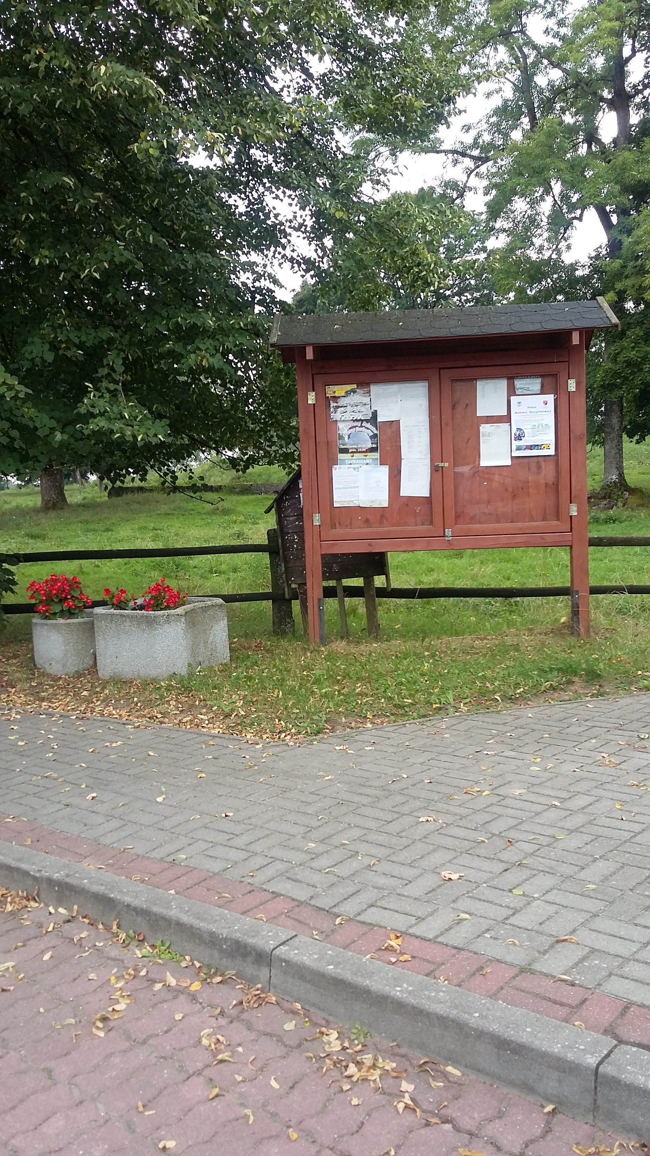
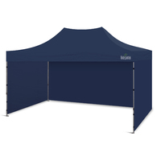
TABLICA OGŁOSZENIOWA
Zakup namiotu
Wykonana została tablice wolnostojąca ogłoszeniowa z daszkiem; powierzchnia ekspozycyjna 120x180 cm
Zakup namiotu 4,5 m x 3 m w kolorze granatowym
Wartość inwestycji: 1.500,00 zł
Wartość inwestycji: 944,00 zł
2015

Slide 5
BUDOWA SIECI WODOCIĄGOWEJ - SZELĄGÓWKA
Rozbudowa sieci wodociągowej Surmówka – Szelągówka - II etap. W 2016 r. Wykonano sieć wodociągową o długości 723 m oraz montażu 2 zasuw średnicy 80 mm z obudową i skrzynką uliczną na włączeniach do sieci
Wartość inwestycji: 24.500,00 zł
2016

Slide 6
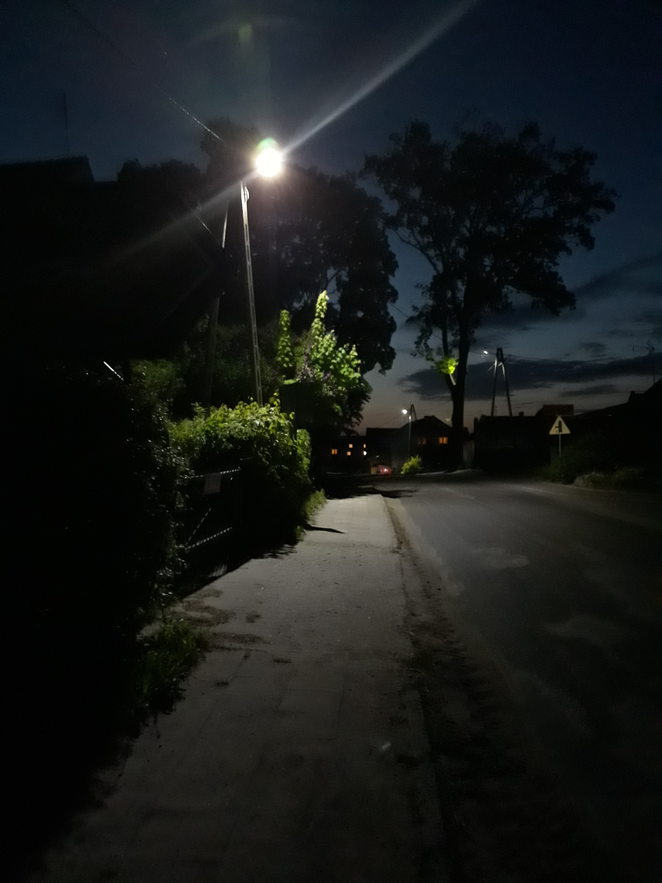
Modernizacja oświetlenia ulicznego w miejscowości – SURMÓWKA
W ramach modernizacji oświetlenia ulicznego zamontowane zostały energooszczędne źródła światła oświetlenia ulicznego typu LED
Sołectwo Surmówka – nowe oprawy: 12 sztuk
Całkowita wartość inwestycji: 520 063,54 zł
2018

Slide 7
Modernizacja oświetlenia ulicznego w miejscowości – SURMÓWKA
2018

